Slide 1
Computação Gráfica
Aula X: Mapeamentos

Slide 2
Mapeamentos

Slide 3
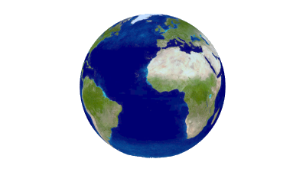
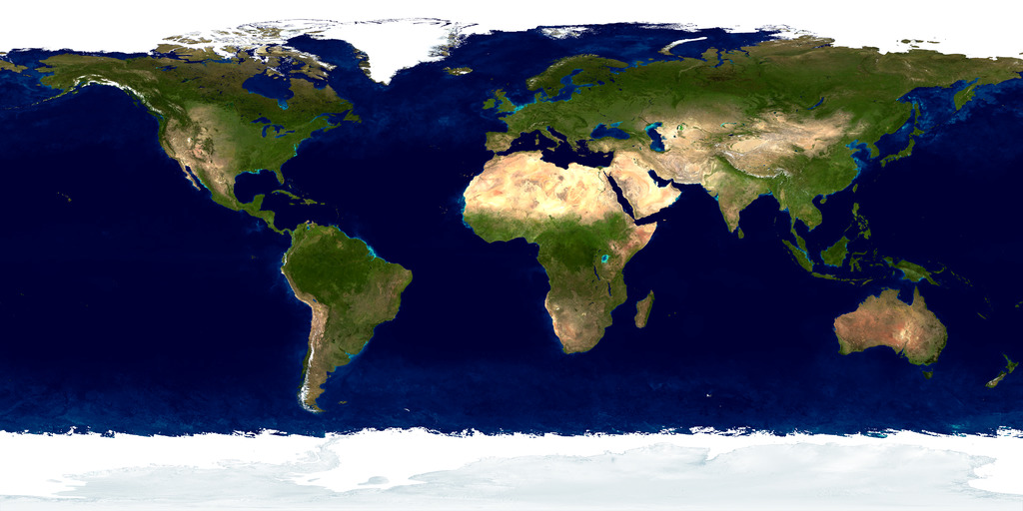
Coordenadas paramétricas em superfícies implícitas
Um dilema em superfícies implícitas é como mapear texturas nelas. Por exemplo: como podemos fazer esse mapeamento numa superfície implícita?
Textura
Geometria
Uma abordagem é mapear coordenadas de superfície parametrizadas em função das coordenadas no espaço do ponto na superfície.

Slide 4
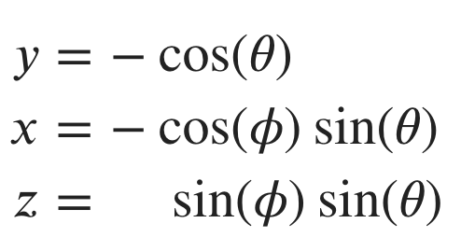
Implícita vs Explícita
Relembrando que para a esfera temos que sua forma implícita pode ser descrita como:
Já sua representação explícita pode ser parametrizada em coordenadas no R2 da seguinte forma:
Será que podemos usar o 𝜃 e 𝜙 como valores para se encontrar na textura?

Slide 5
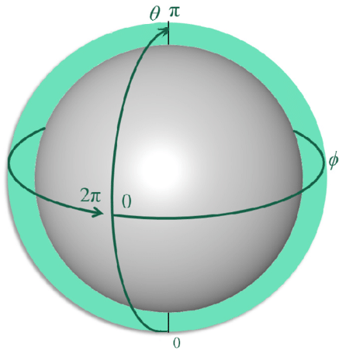
Varrendo a textura
Ou seja, conforme o valor de 𝜃 e 𝜙 avançam identificamos qual cor pegar na textura.
𝜃
𝜙

Slide 6
Como descobrir Theta e Phi
No Ray Tracer, temos as coordenadas do ponto no espaço (x, y, z). Porém, precisamos das coordenadas 𝜃 e 𝜙.
Temos como ir das coordenadas do R2 para o R3.
Uma solução para encontrar as coordenadas 𝜃 e 𝜙 é fazer o inverso dessas relações.

Slide 7
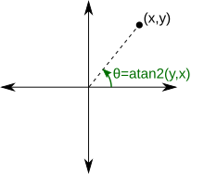
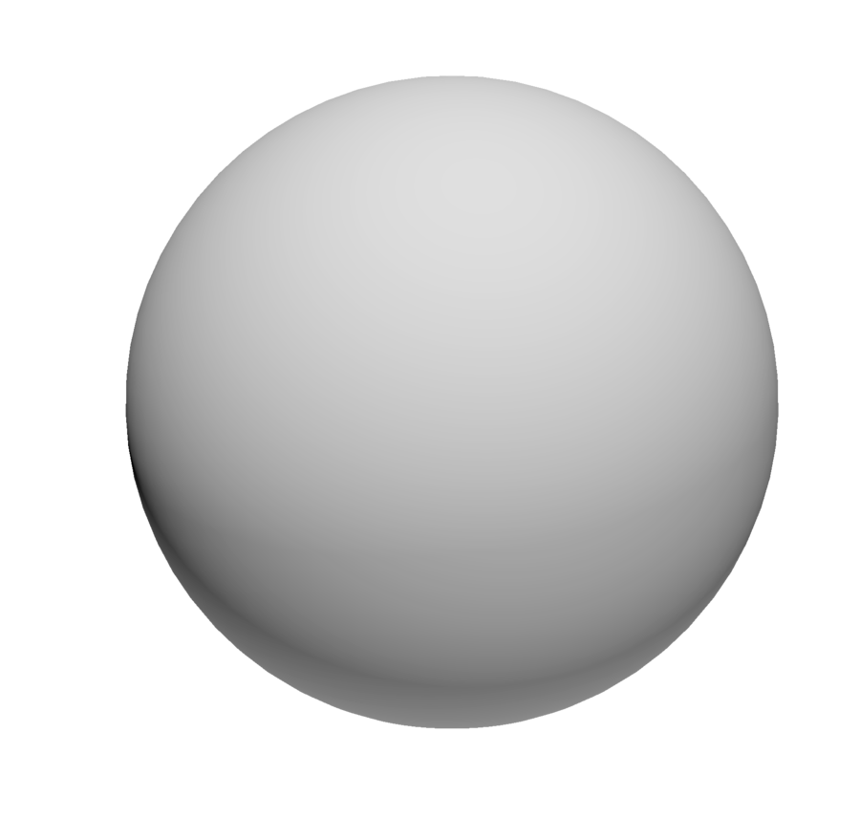
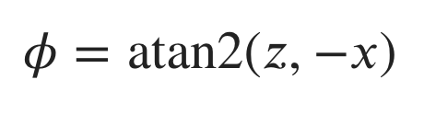
Descobrindo o 𝜙
A função atan2(y, x) é definida como o ângulo no plano euclidiano, dado em radianos, entre o eixo x positivo e o raio para o ponto (x, y) ≠ ( 0, 0).
y
x
𝜙
z
fonte: https://en.wikipedia.org/wiki/Atan2

Slide 8
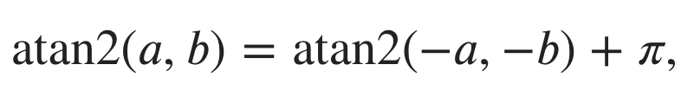
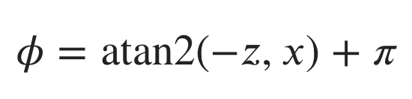
Ajustando Faixa do 𝜙
A função atan2(y, x) retorna de 0 a 𝜋 e depois de -𝜋 até 0 novamente.
Para termos uma função que varie de 0 a 2*𝜋 precisamos fazer os seguintes ajustes:
y
-𝜋
sabendo que:
x
𝜋
0
2𝜋
0
0
z

Slide 9
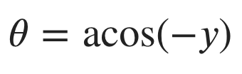
Descobrindo o 𝜃
A função cos(x) neste caso serve para identificar o valor do 𝜃.
y
x
𝜃
z
fonte: https://en.wikipedia.org/wiki/Atan2

Slide 10
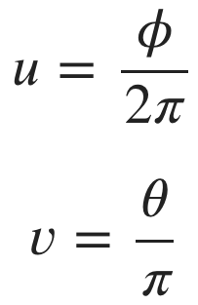
Coordenadas u e v
Para trabalhar com texturas usamos normalmente coordenadas normalizadas e não 𝜃 e 𝜙 diretamente, assim para fazer a conversão basta:

Slide 11
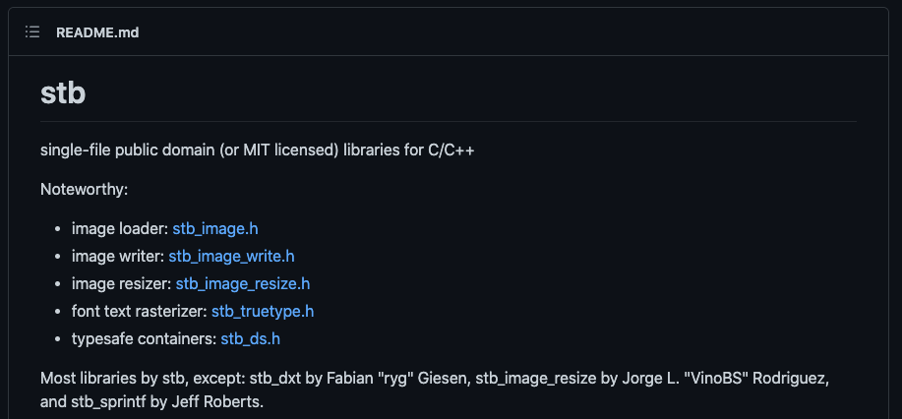
Leitor de Imagens STB
https://github.com/nothings/stb

Slide 12
Códigos de Referência
#ifndef TEXTURE_H
#define TEXTURE_H
#include "rtweekend.h"
class texture {
public:
virtual color value(double u, double v, const point3& p) const = 0;
};
class solid_color : public texture {
public:
solid_color() {}
solid_color(color c) : color_value(c) {}
solid_color(double red, double green, double blue)
: solid_color(color(red,green,blue)) {}
virtual color value(double u, double v, const vec3& p) const override {
return color_value;
}
private:
color color_value;
};
#endif
[texture.h]

Slide 13
Códigos de Referência
struct hit_record {
vec3 p;
vec3 normal;
shared_ptr<material> mat_ptr;
double t;
double u;
double v;
bool front_face;
...
[hittable.h]

Slide 14
Códigos de Referência
class sphere : public hittable {
...
private:
static void get_sphere_uv(const point3& p, double& u, double& v) {
// p: a given point on the sphere of radius one, centered at the origin.
// u: returned value [0,1] of angle around the Y axis from X=-1.
// v: returned value [0,1] of angle from Y=-1 to Y=+1.
// <1 0 0> yields <0.50 0.50> <-1 0 0> yields <0.00 0.50>
// <0 1 0> yields <0.50 1.00> < 0 -1 0> yields <0.50 0.00>
// <0 0 1> yields <0.25 0.50> < 0 0 -1> yields <0.75 0.50>
auto theta = acos(-p.y());
auto phi = atan2(-p.z(), p.x()) + pi;
u = phi / (2*pi);
v = theta / pi;
}
};
[sphere.h]

Slide 15
Códigos de Referência
bool sphere::hit(...) {
...
rec.t = root;
rec.p = r.at(rec.t);
vec3 outward_normal = (rec.p - center) / radius;
rec.set_face_normal(r, outward_normal);
get_sphere_uv(outward_normal, rec.u, rec.v);
rec.mat_ptr = mat_ptr;
return true;
}
[sphere.h]

Slide 16
Códigos de Referência
#include "texture.h"
...
class lambertian : public material {
public:
lambertian(const color& a) : albedo(make_shared<solid_color>(a)) {}
lambertian(shared_ptr<texture> a) : albedo(a) {}
virtual bool scatter(
const ray& r_in, const hit_record& rec, color& attenuation, ray& scattered
) const override {
auto scatter_direction = rec.normal + random_unit_vector();
// Catch degenerate scatter direction
if (scatter_direction.near_zero())
scatter_direction = rec.normal;
scattered = ray(rec.p, scatter_direction, r_in.time());
attenuation = albedo->value(rec.u, rec.v, rec.p);
return true;
}
public:
shared_ptr<texture> albedo;
};
[material.h]

Slide 17
Códigos de Referência
#include "rtweekend.h"
#include "rtw_stb_image.h"
#include "perlin.h"
#include <iostream>
...
class image_texture : public texture {
public:
const static int bytes_per_pixel = 3;
image_texture()
: data(nullptr), width(0), height(0), bytes_per_scanline(0) {}
image_texture(const char* filename) {
auto components_per_pixel = bytes_per_pixel;
data = stbi_load(
filename, &width, &height, &components_per_pixel, components_per_pixel);
if (!data) {
std::cerr << "ERROR: Could not load texture image file '" << filename << "'.\n";
width = height = 0;
}
bytes_per_scanline = bytes_per_pixel * width;
}
~image_texture() {
delete data;
}
[texture.h]

Slide 18
Códigos de Referência
virtual color value(double u, double v, const vec3& p) const override {
// If we have no texture data, then return solid cyan as a debugging aid.
if (data == nullptr)
return color(0,1,1);
// Clamp input texture coordinates to [0,1] x [1,0]
u = clamp(u, 0.0, 1.0);
v = 1.0 - clamp(v, 0.0, 1.0); // Flip V to image coordinates
auto i = static_cast<int>(u * width);
auto j = static_cast<int>(v * height);
// Clamp integer mapping, since actual coordinates should be less than 1.0
if (i >= width) i = width-1;
if (j >= height) j = height-1;
const auto color_scale = 1.0 / 255.0;
auto pixel = data + j*bytes_per_scanline + i*bytes_per_pixel;
return color(color_scale*pixel[0], color_scale*pixel[1], color_scale*pixel[2]);
}
private:
unsigned char *data;
int width, height;
int bytes_per_scanline;
};
[texture.h]

Slide 19
Códigos de Referência
#ifndef RTWEEKEND_STB_IMAGE_H
#define RTWEEKEND_STB_IMAGE_H
// Disable pedantic warnings for this external library.
#ifdef _MSC_VER
// Microsoft Visual C++ Compiler
#pragma warning (push, 0)
#endif
#define STB_IMAGE_IMPLEMENTATION
#include "external/stb_image.h"
// Restore warning levels.
#ifdef _MSC_VER
// Microsoft Visual C++ Compiler
#pragma warning (pop)
#endif
#endif
[rtw_stb_image.h]

Slide 20
Códigos de Referência
hittable_list earth() {
auto earth_texture = make_shared<image_texture>("earthmap.jpg");
auto earth_surface = make_shared<lambertian>(earth_texture);
auto globe = make_shared<sphere>(point3(0,0,0), 2, earth_surface);
return hittable_list(globe);
}
...
world = earth();
[main.cc]

Slide 21
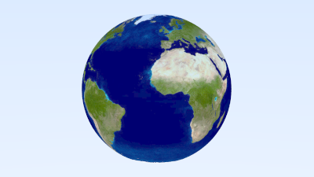
Resultado esperado
Se tudo correr bem, você deve ter a seguinte imagem gerada.
Programa preparado: github….

Slide 22
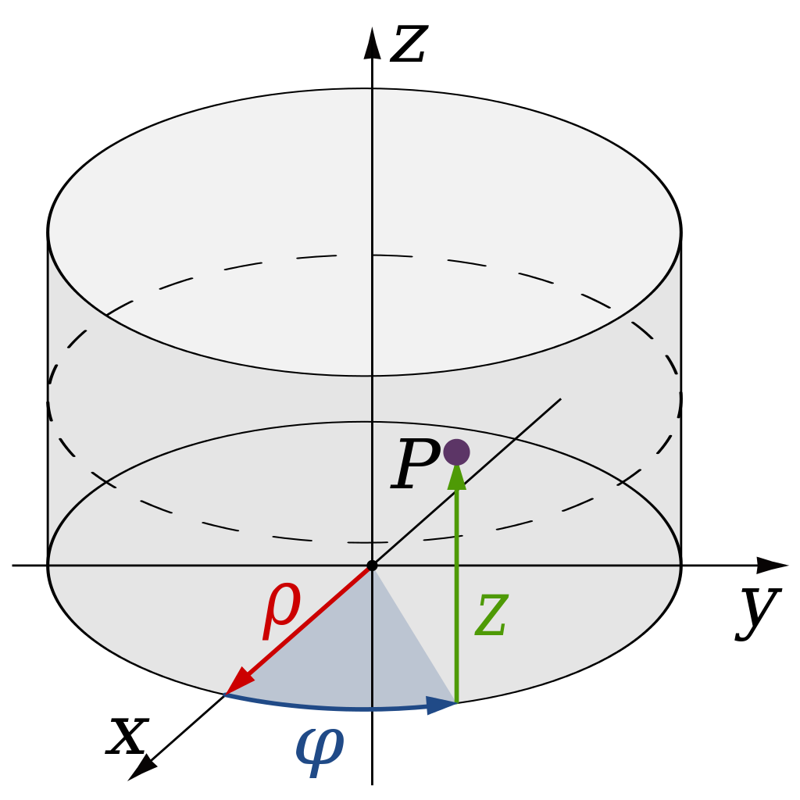
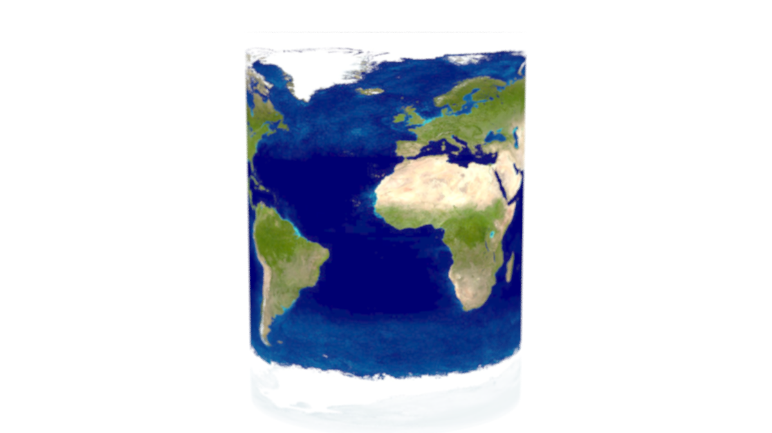
Tarefa
Faça os ajustes no código para o cálculo de projeção de textura para um cilindro.
auto globe = make_shared<cylinder>(point3(0,0,0), 1.5, 4, earth_surface);
https://github.com/lpsoares/TarefaRayTracer

Slide 23
Computação Gráfica
Luciano Pereira Soares
<lpsoares@insper.edu.br>

